Slide 1


2023년 11월 28일 Study Meeting
언어 모델에서의 순환 논법
Circular reasoning in a Language Model
정지$원$
성균관대학교 인공지능학과
석사과정
jwjw9603@g.skku.edu

Slide 2
Influence of Graph Cyclic structure
Contents
01
Progress
진행 내용 overview
Circular reasoning fallacy | definition & examples
Exception for circular reasoning
Logical fallacy | definition & examples
What to Do
Another Paper

Slide 3
Progress
진행 내용 overview
순환 논법을 정의하고, 순환 논법과 같은 논리적 오류(logical fallacy)를 다룬 연구를 살펴본다.
순환 논법만을 다룬 연구는 없지만, 순환 논법과 같은 논리 오류를 다룬 데이터셋이 있고, 이것을 LM에 적용시킨 연구는 있다.
Logical fallacy detection 논문을 살펴보고 기존의 LM은 논리적 오류를 제대로 파악하지 못한다는 것을 확인했다.
어떤 Task를 해야 할 지 정해야 한다.
Notes:
c

Slide 4
Progress
Circular Reasoning Fallacy | Definition & Examples
순환 추론의 오류는 증명하려는 것이 참이라고 가정하는 논증이다. 증거를 제시하는 대신 단순히 결론을 반복하여 주장이 논리적으로 일관되지 않게 만든다. 또한, 주장 자체를 주장의 기초로 삼아, 주장이 증명하려는 결론 자체를 가정하는 상황을 말한다.
순환 논리는 이유를 찾으려고 하는 사고자가 자신이 끝내려고 하는 지점에서 시작하는 논리적 결합이다. 순환 논리는 형식적인 논리적 결함(formal logical fallacy)이 아니라, 논증의 실제적 결함(pragmatic defect)으로, 전제가 결론과 마찬가지로 증명이나 근거가 필요한 상태에서 논증이 설득에 실패하는 상황이다. 다른 표현으로는 이미 믿지 않는 이상 전제를 받아들일 이유가 없다는 것이거나, 전제가 결론을 위한 독립적인 기반이나 증거자 제공하지 않는다는 것이다.
위키피디아에서 여러 가지 논리 오류(logical fallacy)에 대해서 다루며 각 논리 오류에 대해 일정한 form을 지정했다. (https://en.wikipedia.org/wiki/Circular_reasoning)
Logical Fallacy detection(https://arxiv.org/pdf/2202.13758.pdf) paper(2022EMNLP-findings)는 논리적으로 오류가 있는 것들을 크게 13가지로 분류해서 LM이 13가지의 logical fallacy type을 분류하도록 하였고, 이를 위한 데이터셋을 만들었다. NLI TASK를 적용해서 premise와 hypothesis를 사용하여 premise에는 text가 들어가고 hypothesis에는 text가 무슨 logical fallacy form인지가 들어간다.
Notes:
c

Slide 5
Progress
Exception for Circular reasoning
Circular reasoning is usually (but not always) fallacious.
Circular reasoning fallacy argument
Journalist: “Please explain the current economic recession.”
Economist: “A lot of people are leaving the state. Things are very poor in the building industry, for example, because there is no need for new housing.”
Journalist: “Why are people leaving the state?”
Economist: “Because the economy is depressed. People can’t find jobs with the economy being so slow at the moment.”
Here, the sequence of questions and answers has formed a full circle: the economy is in a bad state because people are leaving, and people are leaving because of the poor economy.(경제가 나쁜 상태인 이유는 사람들이 떠나기 때문이고, 사람들이 떠나는 이유는 경제가 좋지 않기 때문이다.)
On the one hand, this seems like an example of circular reasoning. On the other hand, the circularity in this argument is due to how things work in real life: if people leave, things get worse. And if things get worse, people leave in even greater numbers. Therefore, this is not a fallacy(논리 오류).
Notes:
c

Slide 6
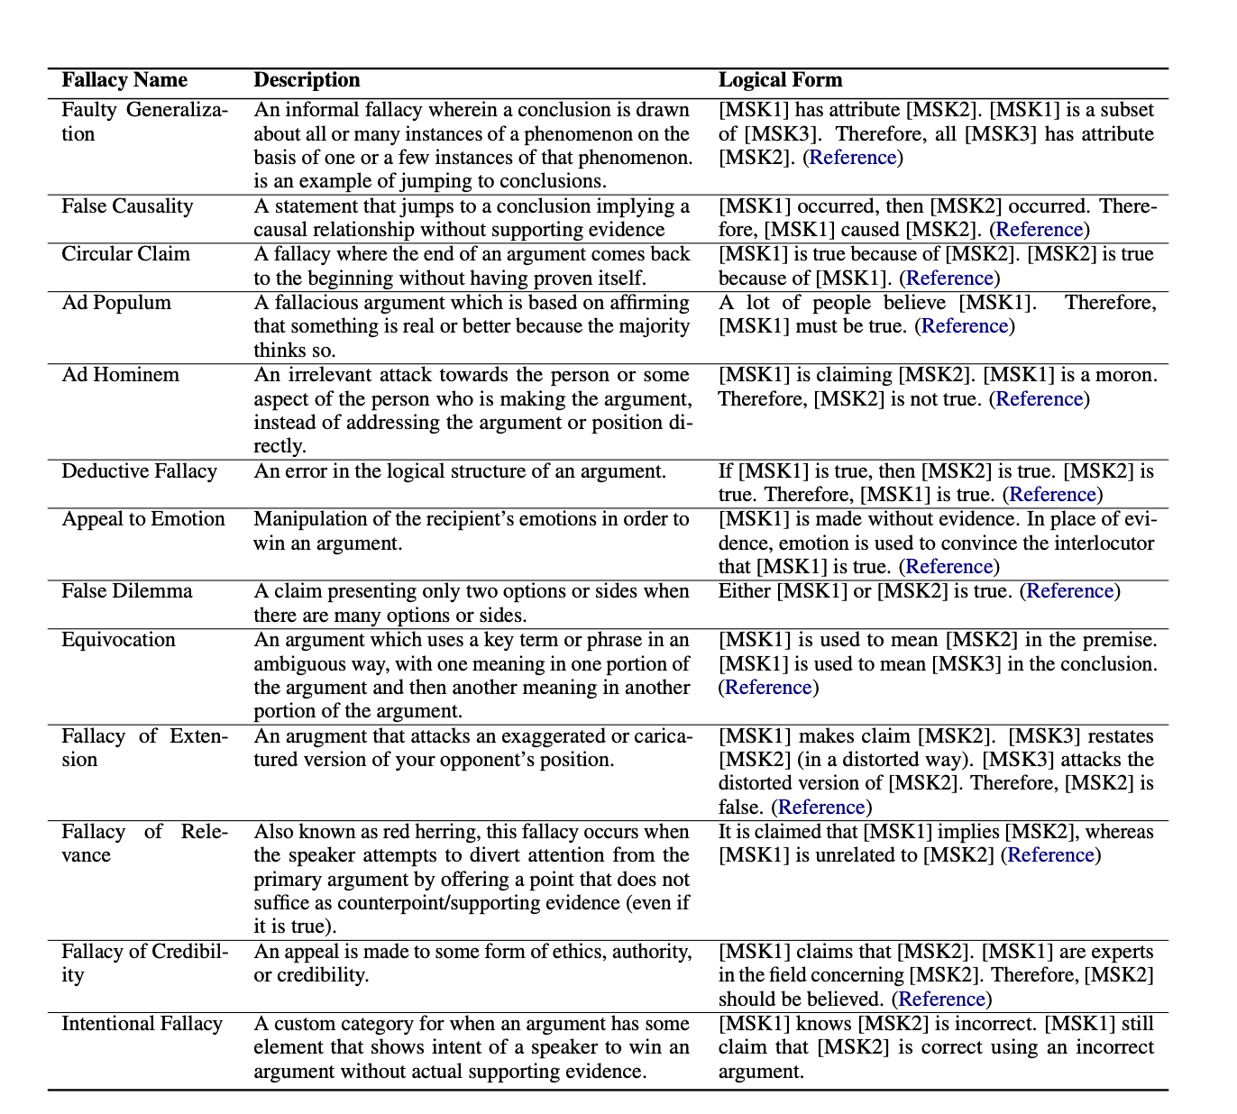
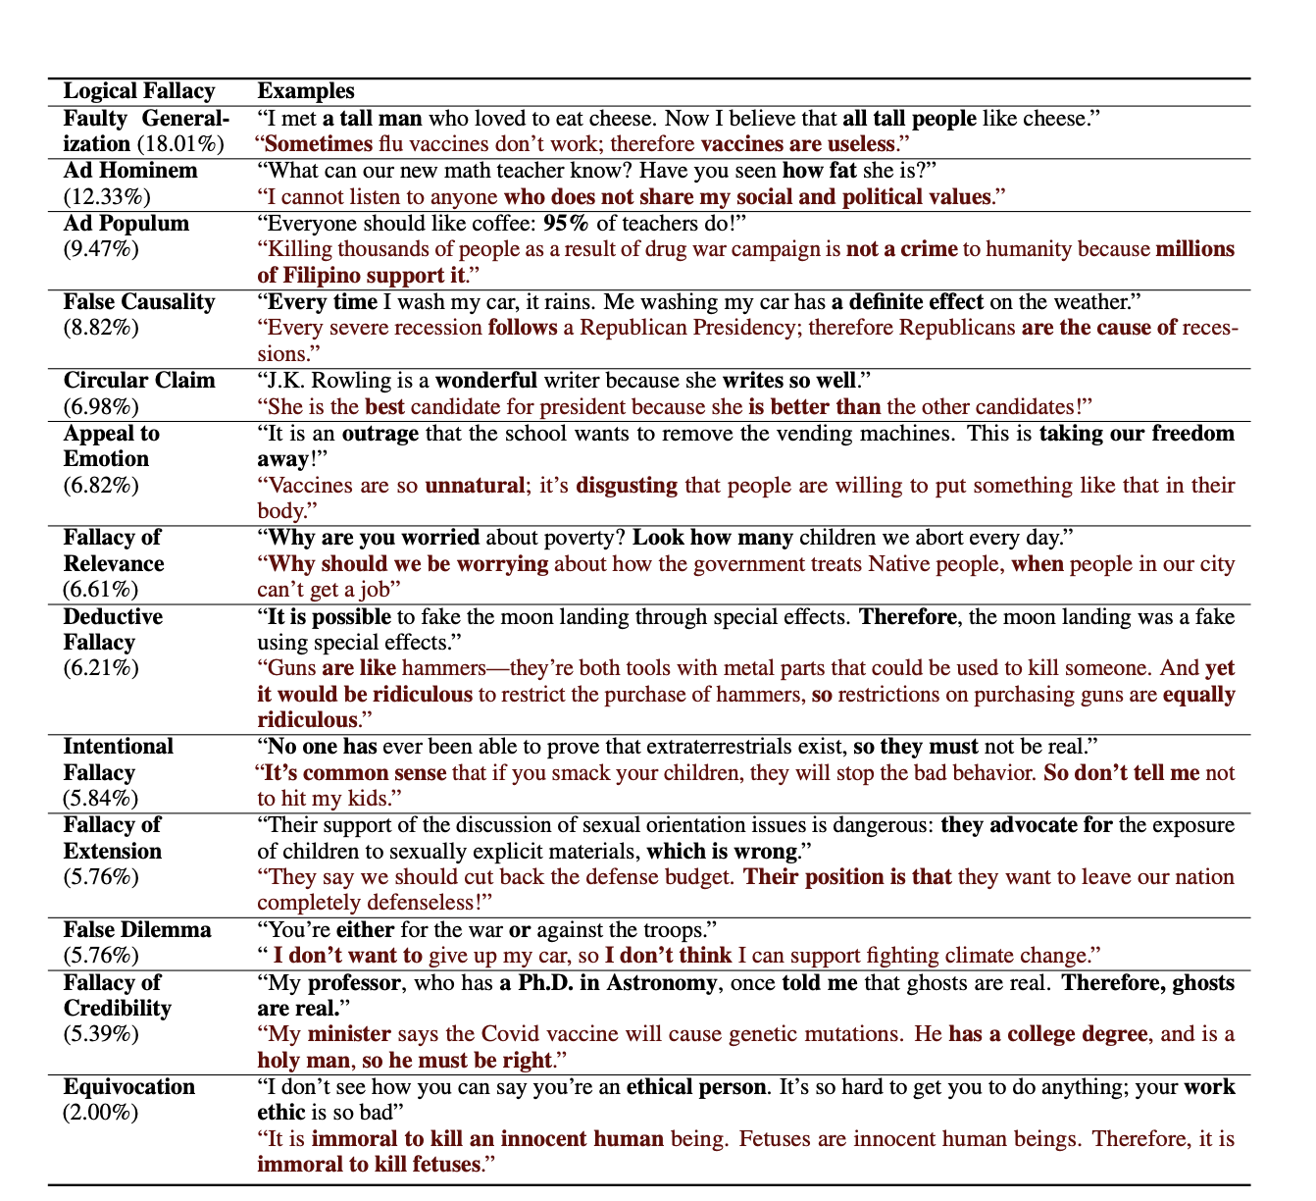
Progress
Logical Fallacy Detection
Notes:
c

Slide 7
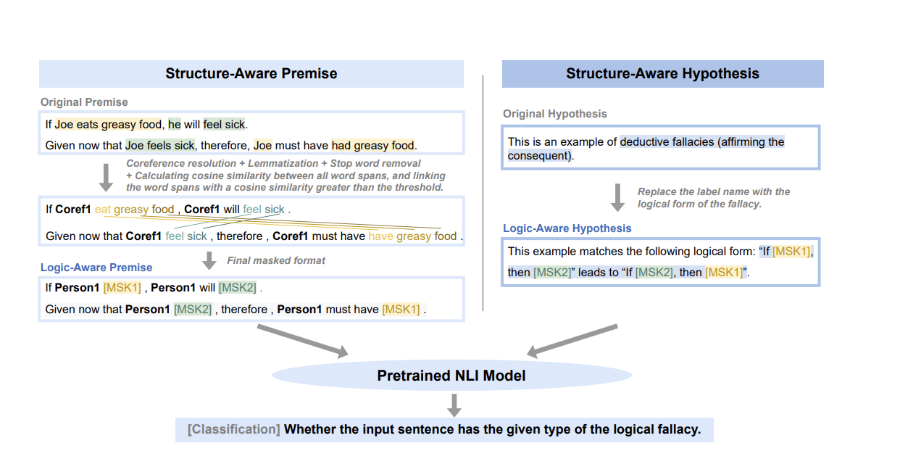
Progress
Logical Fallacy Detection
Notes:
c

Slide 8
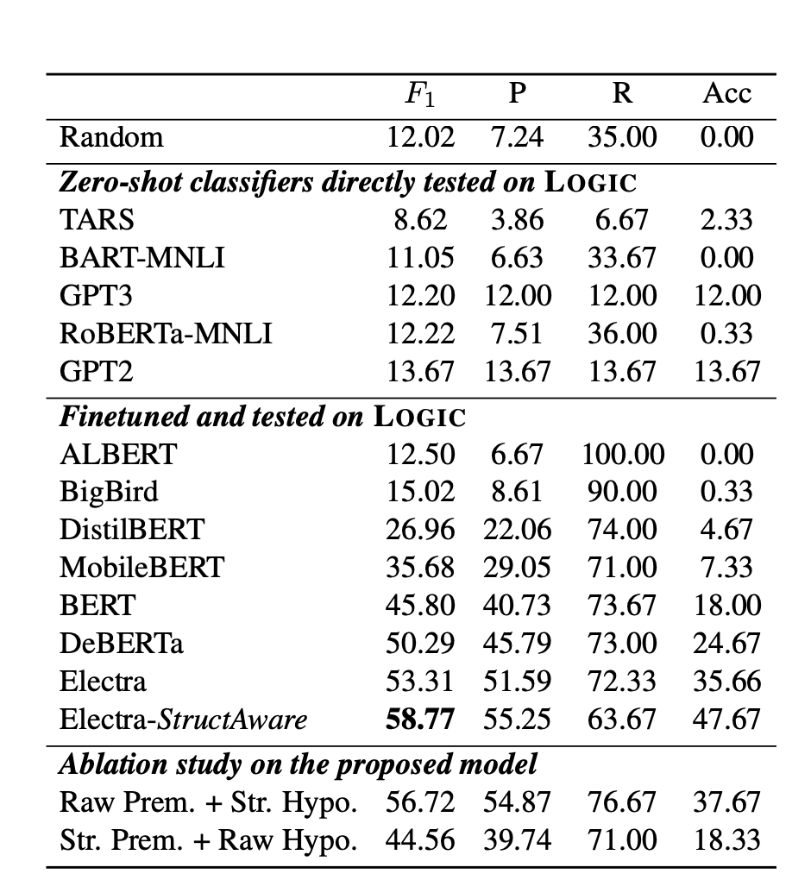
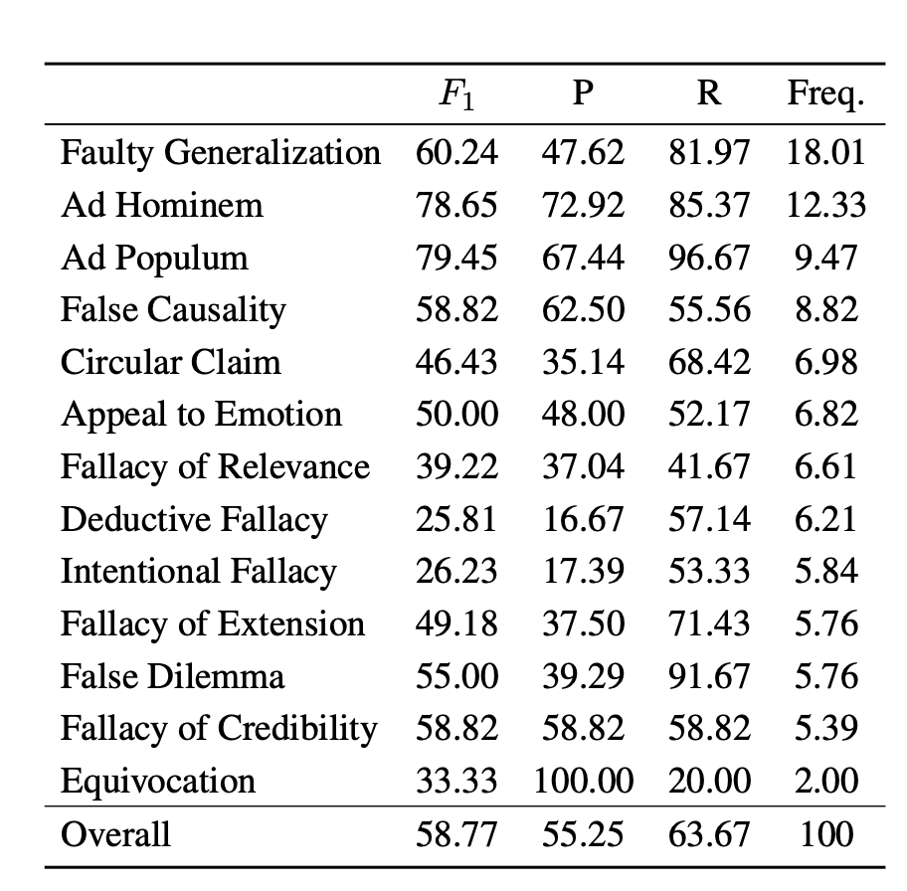
Progress
Logical Fallacy Detection
Notes:
c

Slide 9
Progress
What to Do?
Logical Fallacy detection paper는 이것을 해결하기 위해 각 logical fallacy의 logical form을 주고 학습 시키도록 하였다.
하지만 여전히 성능의 발전의 여지가 남아 있다.. 특히 순환 논법에 대해서 성능이 낮은 것을 확인할 수 있다.(F1=46.43, precision=35.14, Recall=68.42)
성능 발전을 위해 KG, external knowledge를 어떻게 사용할 수 있을까?
어쨌든 이 paper는 논리적 오류의 form을 주고 이 form형태를 학습시키도록 한 것이다. 하지만 한 logical fallacy가 다른 논리적 오류가 있을 수 있다. 즉 multiple logical fallacy type 가능성도 있다.
“Drivers in Richmond are terrible. Why does everyone in a big city drive like that?” is an example of ad hominem(인신공격) as it is a personal attack against drivers in Richmond, but also has some flavor of faulty generalization from “drivers in Richmond” to “everyone in a big city.”
다른 논문도 follow up을 하자!
Notes:
c

Slide 10
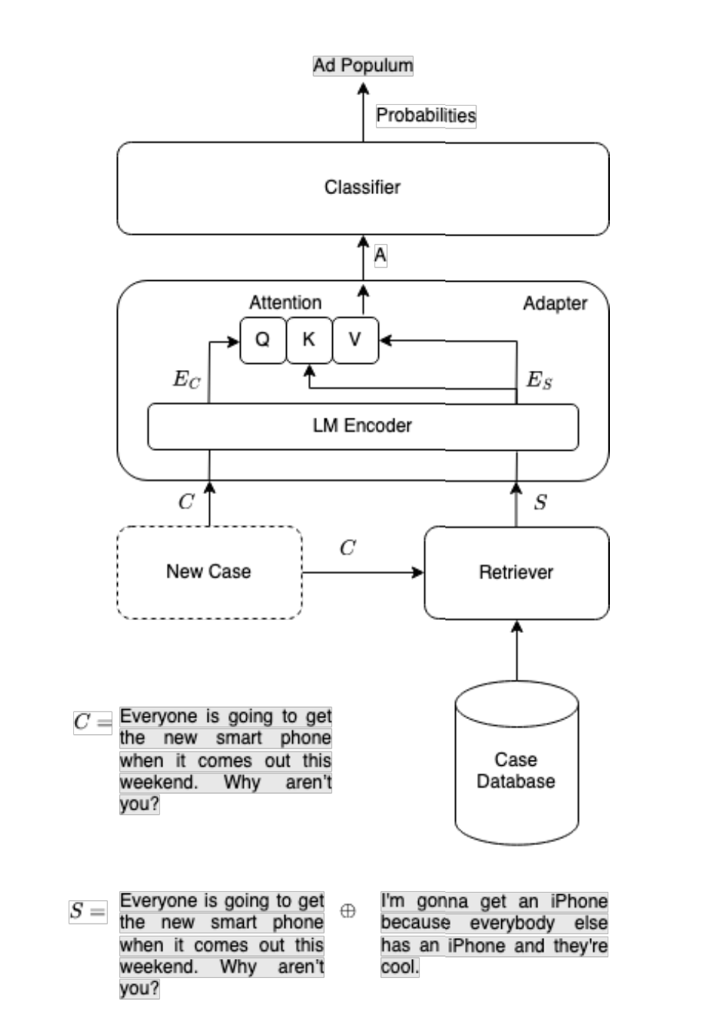
Progress
Another Paper
Case-Based Reasoning with Language Models for Classification of Logical Fallacies((IJCAI-23)
이 paper는 CBR을 사용해서 Logical Fallacy를 분류하고자 하였다.
논리 오류(logical fallacy)를 발생시키는 문장에 counterarguments, Goals, Explanations, Structure와 같은 추가적인 정보를 주고 CBR 알고리즘 기반 + attention mechanism을 적용시켰다.
Notes:
c

Slide 11
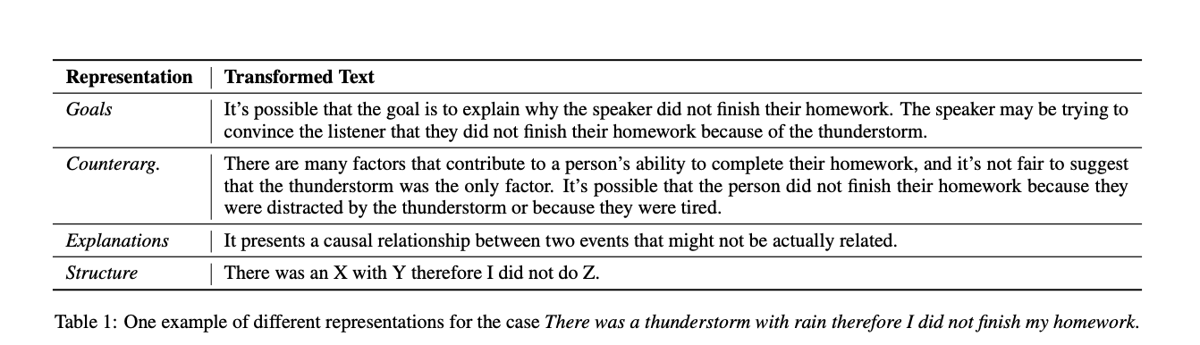
Progress
Another Paper
Notes:
c

Slide 12
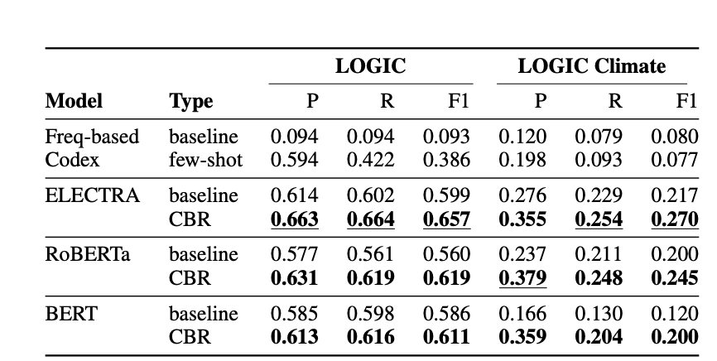
Progress
Another Paper
Case-Based Reasoning with LM for classification of Logical Fallacies
Logical Fallacy Detection
Notes:
c

Slide 13
Progress
What to Do?
여기서 정해야 할 것은, Logical fallacy classification task로 갈 것인지, Circular reasoning detection task로 갈 것인지, Commonsense Q&A에서 1번, 2번에서 사용했던 방법론을 활용해서 성능을 올리는 목적으로 갈 것인지를 정해야 한다.
Logical fallacy classification task
아직 sota 모델의 성능이 낮아 발전 가능성이 여전히 있다.
Logical form, enriched representations
Circular reasoning detection task
순환 논법만을 다루는 task는 현재 존재하지 않다.
새로 데이터를 만들어야 한다.
Circular argument refers to a type of reasoning in which the conclusion is already implied in the premise, and the argument goes around in circles without actually proving the conclusion. Circular arguments fail to provide any new information or insights and do not contribute to the resolution of an issue.
전제를 보충할 수 있는 추가적인 정보→ 순환이 발생하는 이유는 전제가 결론이 되고, 결론이 전제가 되기 때문이다.
Commonsense Q&A task
QA 데이터셋에 적용하는 사례는 있지만, 상식 기반 QA에는 적용한 사례가 없다.
하지만, 상식 기반 QA task에서 논리적 오류를 찾기는 힘들다(사실상 없다).
상식 기반 QA는 논리적 오류보다는 말 그대로 상식이기 때문에 질문에서 주어진 단어들의 추가적인 정보가 중요하다.
1,2,3 번 모두 original text만의 정보로는 부족하기 때문에 external Knowledge를 추가한다
Notes:
c

Slide 14
Progress
Commonsense Q&A Task
그래서 내가 사용했던 방법은 subgraph에서 triple 정보를 기존의 QA-context에 연결하는 방식으로 진행했다. 하지만 이러한 방법은 오히려 noise가 발생하였거나, subgraph 자체의 문제가 있기 때문에 결과가 좋지 않았다.
그렇다면 이러한 문제를 해결하기 위한 접근 방법으로 갈 것인가? -> LM & KG가 Question을 제대로 이해하고 푸는건지에 대한 접근 방식
조금 더 긴 문장을 사용하는 QA task에 적용하면 될까?
Notes:
c

Slide 15
Progress
Discussion
새로 discussion하기 위해서는 크게 세 가지 측면에서 논리를 정립하고자 한다.
순환 논법을 정의하고 사례를 모아보자.
순환 논법의 정의, 반복이랑의 차이 규명
순환 논법의 범위 확대(e.g. long-term conversation) -> 대화의 지속성
순환 논법의 종류
예시 찾기
LLM이 순환 논법에 대해서 어떻게 해석하는지, 해결하는지 알아보자.
ChatGPT를 통해 1번 내용에 해당하는 예시들을 적용시켜보자.
순환 논법을 탐지하는지?
순환 논법에 빠진다는 것은 어떤 결과를 내놓는건지?
아예 순환 논법에 해당하는 Task(dataset)를 만들자. (순환 논법인지 아닌지-binary classification)
Paragraph(long-term conversation)
Riddlesense(수수께끼)
Commonsense(Commonsense2.0)
2번의 방향성에 좀 더 도움이 될 수 있도록 외부 정보(e.g. KG, elastic-search)가 사용될 수 있을까?
Notes:
c

